Slide 1
Thánh Ca 271 NGÀI DÌU DẮT TÔI

Slide 2
1. Phước thay trong lòng suy nghĩ về lời: Jêsus dẫn dắt đường lối của tôi!

Slide 3
Ở đâu, làm gì, khi sáng hoặc tối, có tay Jêsus dìu dắt trọn đời.

Slide 4
Jêsus dắt tôi, Jêsus dắt tôi, chính tay Jêsus hằng dẫn dắt tôi.

Slide 5
Nguyện làm môn đồ tín trung suốt đời, bởi tay Jêsus dìu dắt không rời.

Slide 6
2. Dẫu có khi gặp nguy cảnh nghịch thời, cũng như lúc ở thuận cảnh thú vui.

Slide 7
Khúc sông êm lặng, nơi biển gầm sóng, nắm tay Jêsus thật chẳng nao lòng.

Slide 8
Jêsus dắt tôi, Jêsus dắt tôi, chính tay Jêsus hằng dẫn dắt tôi.

Slide 9
Nguyện làm môn đồ tín trung suốt đời, bởi tay Jêsus dìu dắt không rời.

Slide 10
3. Ước ao hằng cầm tay Chúa đồng hành, quyết không bối rối sầu não khiếp kinh.

Slide 11
Dẫu phước hay họa tôi vững lòng tiến, có tay Jêsus dìu dắt vẹn tuyền.

Slide 12
Jêsus dắt tôi, Jêsus dắt tôi, chính tay Jêsus hằng dẫn dắt tôi.

Slide 13
Nguyện làm môn đồ tín trung suốt đời, bởi tay Jêsus dìu dắt không rời.

Slide 14
4. Đến khi công việc trên đất vẹn toàn, bởi ơn Cứu Chúa dạo khúc khải hoàn,

Slide 15
Chẳng nao tử hà xao sóng nghịch chướng, bởi tay Jêsus dìu dắt mọi đường.

Slide 16
Jêsus dắt tôi, Jêsus dắt tôi, chính tay Jêsus hằng dẫn dắt tôi.

Slide 17
Nguyện làm môn đồ tín trung suốt đời, bởi tay Jêsus dìu dắt không rời.

Slide 18
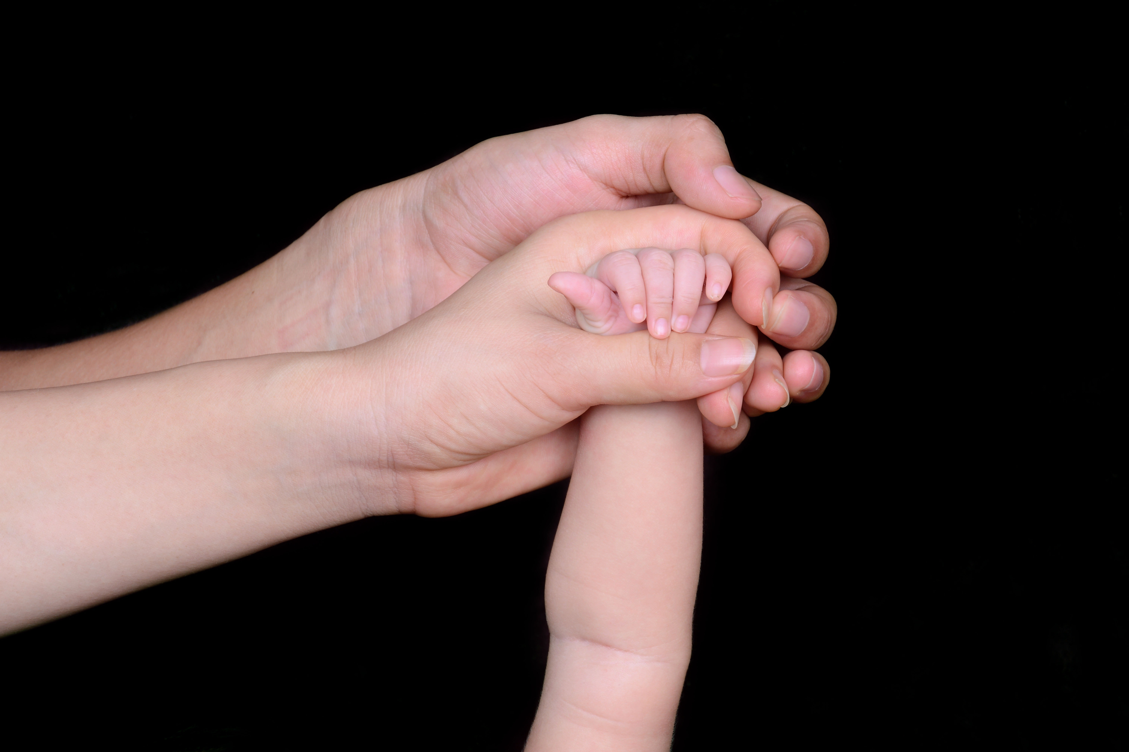
Thánh Ca 271 NGÀI DÌU DẮT TÔI

